Slide 1
کنترل پروژه دانشگاه جامع علمی کاربردی کارخانجات مخابراتی ایران (ITMC) نیمسال اول 94-93

Slide 2
ادامه فصل دوم
مدیریت پروژه

Slide 3
وظایف مدیریت پروژه
وظایف اصلی مدیریت پروژه را می توان ”ایجاد هماهنگی لازم در اجرای فعالیت ها برای کاربرد مناسب منابع و امکانات، به منظور رسیدن به هدف نهایی پروژه“ دانست. به صورت کلی مدیران پروژه با 3 وظیفه مدیریتی مواجه هستند :
1- مدیریت کار و سازمان پروژه
2- مدیریت منابع انسانی پروژه
3- مدیریت عملیات پروژه
صرف نظر از اینکه پروژه ها در چه نوع فعالیتی درگیر می باشند، مدیران پروژه با این وظایف مواجه هستند. بنابراین مدیریت پروژه فراتر از حل مسائل و مشکلات رفتاری و فنی و فردی وبرنامه ریزی برای آینده پروژه است.
به صورت خلاصه وظایف مدیریت پروژه عبارتند از :
1- انتخاب روش ها، فنون و ابزارهای نرم افزاری مناسب، 2- نظارت، 3- مطالعه وضع موجود،
4- طراحی پروژه، 5- برنامه ریزی، 6- آزمون و ارزیابی، 7- مدیریت اسناد و مدارک

Slide 4
ادامه وظایف مدیریت پروژه

Slide 5
دفتر مدیریت پروژه (PMO)
دفتر مدیریت پروژه، دفتری است که در آن چند کارشناس تخصصی به پروژه ها بر روی مسائلی مانند : برنامه ریزی پروژه، تحلیل سیستماتیک، مدیریت ریسک، مدیریت کیفیت، مدیریت زمان و ... فعالیت دارند و امور مربوط به تجزیه و تحلیل های مرتبط را به عهده دارند و در نهایت گزارشات حاصله را به مدیر ارشد پروژه ها ارائه می دهند.
وظایف کلی PMO عبارتند از :
1- پایش و کنترل عملکرد پروژه :
بر اساس آمار این گروه بیشترین اهمیت را در گروه های وظیفه ای دارد و وظیفه آن حاکمیت بر پروژه است. به عنوان مثال گزارش وضعیت پروژه به مدیریت ارشد، پایش و کنترل عملکرد پروژه، پیاده سازی و استفاده از سیستم اطلاعات پروژه و تهیه تابلوی امتیازات پروژه

Slide 6
ادامه دفتر مدیریت پروژه (PMO)
2- توسعه شایستگی ها و متدولوژی مدیریت پروژه:
این گروه از وظایف شامل آن دسته می شود که به صورت سنتی وجود دارند و با توجه به شایستگی های مدیریت پروژه مورد توجه قرار می گیرند و شامل توسعه متدولوژی استاندارد، توسعه مدیریت پروژه در داخل سازمان، توسعه شایستگی پرسنل از طریق آموزش و ارشاد نمودن مدیران پروژه و فراهم نمودن مجموعه ای از ابزاریهای استاندارد مدیریت پروژه می باشد.
3- مدیریت چندین پروژه :
این گروه وظیفه ایجاد هماهنگی بین چندین پروژه وابسته به یکدیگر را به عهده دارند. وظایف PMO در این گروه عبارت است از : ایجاد هماهنگی میان پروژه ها، شناسایی، اولویت بندی پروژه های جدید، مدیریت یک یا تعداد بیشتری از طرح یا پورتفولیو و تخصیص منابع میان پروژه ها.
4- مدیریت استراتژیک :
ارائه پیشنهاد به مدیریت ارشد، مشارکت در برنامه ریزی استراتژیک و ایجاد شبکه ارتباطی در وظایف PMO است که باعث ایجاد ارتباط نزدیکتر با مدیریت ارشد می شود.

Slide 7
ادامه دفتر مدیریت پروژه (PMO)
5- یادگیری سازمانی :
یادگیری سازمانی فعالیتی است که در چند سال اخیر مورد توجه قرار گرفته است از جمله این وظایف عبارتند از : پایش و کنترل عملکرد PMO ، مدیریت بایگانی مستندات پروژه، انجام ممیزی های پروژه و بررسی های پس از پروژه.
6- سایر وظایفی که در پنج گروه دیگر وجود ندارند :
کلیه وظایفی که در پنج گروه دیگر وجود ندارند در این گروه جای دارند از قبیل : اجرای وظایف خاص تعریف شده برای مدیران پروژه، مدیریت ارتباط با مشتری و استخدام، ارزیابی و تعیین حقوق مدیران پروژه.

Slide 8
تفاوت پروژه ، طرح و برنامه
در زبانهاي گوناگون و حتي در سازمانهاي مختلف هر كشور در مورد واژه‌هاي برنامه ، طرح يا پروژه ، اختلافات لغوي ، معنايي و قانوني وجود دارد ؛ از اين رو چهارچوب آنان روشن و آشكار نيست و گاه به جاي يكديگر نيز استفاده مي‌شوند .
آرمانها و اهداف تعيين‌شده حكومت در سطح برنامه‌ريزي بلندمدت يا استراتژيك، برنامه (Plan) ناميده مي‌شود كه اين برنامه‌ها داراي اهداف كيفي مي‌باشند . مانند برنامه توسعه صنايع گاز یا پتروشیمی ، برنامه توسعه شبكه راه‌هاي كشوري ؛ دستيابي به اين اهداف و آرمانها در يك فاصله زماني بلندمدت كه معمولا بين ده تا بيست‌وپنج سال است ، امكان پذير مي‌باشد .
پس از اينكه برنامه‌ها در سطح برنامه‌ريزي بلندمدت مشخص گرديدند ، هر برنامه در سطح برنامه‌ريزي ميان‌مدت يا تاكتيكي توسط مديريت تراز اول يا سيستم اجرايي كشور به مجموعه‌اي از طرحها (Program) یا برنامه‌هاي اجرايي تفكيك مي‌شود كه شامل مجموعه‌اي از تصميمات مقطعي يا اجرايي هستند كه ظرف پنج تا ده سال آينده بايد اجرا و به نتايج موردنظر برسند .
هر طرح در سطح برنامه‌ريزي كوتاه‌مدت يا اجرايي توسط واحدهاي ستادي يا سطوح مديريت مياني نظام اجرايي كشور به مجموعه كارها و عملياتي كه آن را پروژه (Project) مي‌نامند ، تبديل و تقسيم مي‌شود .

Slide 9
مدیریت پورتفولیو
مدیریت پورتفولیو :
مجموعه ای از پروژه ها یا طرحها که برای کمک به مدیریت موثر آن کار با یکدیگر گروه بندی شده اند تا اهداف استراتژیک تجاری را دنبال کنند.
مثل منطقه ویژه انرژی پارس جنوبی که پورتفولیویی از پروژه های نفت و گاز و پتروشیمی و فرودگاه و..
دلایل تاخیر در پروژه ها :
1- كمبود اعتبارات مالي
2- مشكلات قانوني
3- استراتژي ناصحيح اجراي پروژه
4- فقدان پيمانكاران و نيروهاي كارآمد و متخصص
5- فقدان سيستم مديريت صحيح علمي

Slide 10
دلایل عمده شکست پروژه ها
شکست پروژه ها به صورت خلاصه ناشی از عوامل زیر است :
الف) ضعف در مدیریت پروژه : ضعف در مدیریت پروژه ناشی به دلیل عوامل زیر است :
1- تعریف نامناسب و ناقص مشخصات پروژه و محصولات
2- تقسیم ناقص و ناکارآمد وظایف میان افراد مشغول در پروژه
3- یکسونگری مدیریت پروژه
4- عدم تشخیص یا تشخیص غلط مخاطره های پروژه (شامل هزینه، زمان و کیفیت) که منجر به برنامه ریزی غلط می شود.
5- نبود یک طرح جامع از نقاط مهم پروژه
6- درک نکردن اشتباهات به دلیل نبود یک سیستم کنترل کیفیت
ب) مشکلات نیروی انسانی :
علاوه بر مواردی که در خصوص صعف در مدیریت پروژه عنوان گردید، مسائل و مشکلات نیروی انسانی نیز بسیار مهم و اساسی است. تاثیر کیفیت و ویژگی های نیروی انسانی بر هزینه های پروژه تقریبا چهار برابر تاثیر روش ها و نرم افزارهای مدیریت پروژه است.
ج) بکارگیری روش ها و نرم افزارهای کمکی نامناسب : به دلیل عوامل زیر است :
1- روش های نامناسب
2- روش ها و ابزارهای آزمون نامناسب
3- نبود شاخص های مناسب و ارقام هزینه برای تهیه زمانبندی هزینه و محاسبات هزینه

Slide 11
دلایل عمده موفقیت پروژه ها
1- برنامه ريزی تفصيلی و به هنگام سازی پیوسته آن با توجه به برنامه مبنای پروژه
2- تفکيک پروژه به WBS و فازها
3- تعيين دستاوردها یا موارد قابل تحويل (Deliverables)
4- قابل اندازه گيری کردن پيشرفت پروژه از طریق تعيين مايلستون ها (Milestone)
5- کنترل پروژه به طور پیوسته با توجه به برنامه، WBS، دستاوردها و مایلستونها
6- تعهد به انجام کار در کنار تعهد به سودآوری
7- درگير شدن و دخالت دادن تيم پروژه در برنامه ريزی داخلی
8- بررسی ها و بازرسی های منظم و دوره ای

Slide 12
ادامه دلایل عمده موفقیت پروژه ها
9- ایجاد روحیه مسووليت پذیری در اعضای تیم پروژه
10- ایجاد جذابيت کاری در مشاغل و محیط کار
11- برقراری ارتباطات موثر با تمامی هموندان اصلی
12- راهبری و مدیریت علمی
13- به حداقل رساندن تهديدات (کاهش ریسک های پروژه)
14- طرح ريزی و اجرای سيستم ارزيابی عملکرد و پاداش پرسنل
15- اطمينان از حضور موثر و حمايت موثر مديريت ارشد
16- توجه و تقویت انگيزه های فردی اعضای تیم پروژه

Slide 13
روش های پیشگیری از شکست پروژه ها
تعريف دقيق و شفاف اهداف پروژه
تعيين محدوده واقعي پروژه (احتمال تقسيم پروژه)
آموزش و ارتقاي سطح دانش دست اندركاران پروژه
استفاده از مديريت ريسك به ويژه در رابطه با شناخت و برنامه ريزي عوامل خارج از پروژه
استفاده از آناليزSWOT پروژه براي شناسايي نقاط ضعف و قوت پروژه، فرصت ها و تهديدات پروژه و به منظور هدف گذاري صحيح

Slide 14
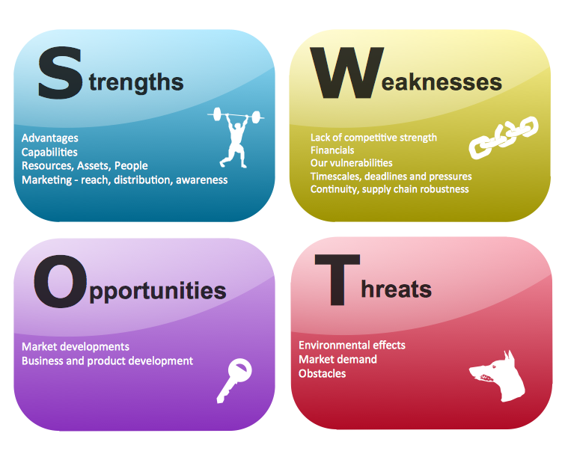
ماتریس SWOT
قوت ها
ضعف ها
فرصت ها
تهدیدها

